Slide 1
Tabiiy fanlar
2-sinf

Slide 2
Amaliy mashg‘ulot.
Kun va tun almashinuvi

Slide 3
Kun va tun almashinishi qanday
sodir bo‘ladi?

Slide 4
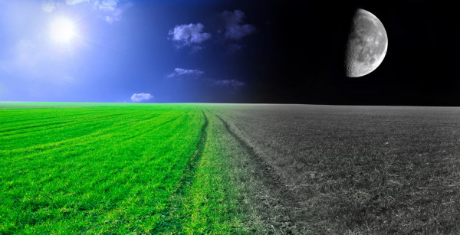
O‘ylab ko‘ring!
Kun va tun deb nimaga aytiladi?

Slide 5
Kun-quyosh chiqqanidan botgungacha
bo‘lgan vaqt.
Tun- quyosh botganidan chiqqunigacha
bo‘lgan vaqt.

Slide 6
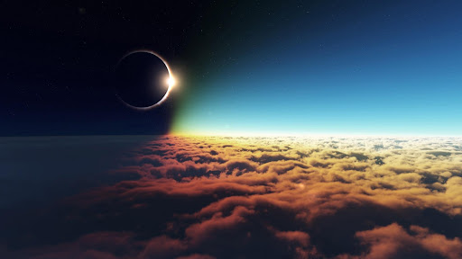
Yerning o‘z o‘qi atrofida aylanishi natijasida kun va tun almashinadi.
Kun va tun almashinishidan sutka
hosil bo‘ladi.
Bir sutka – 24 soat.

Slide 7
Yer yuzasining Quyosh yoritib turgan qismida kunduz, Quyosh nuri tushmaydigan qismida esa tun bo‘ladi.

Slide 8
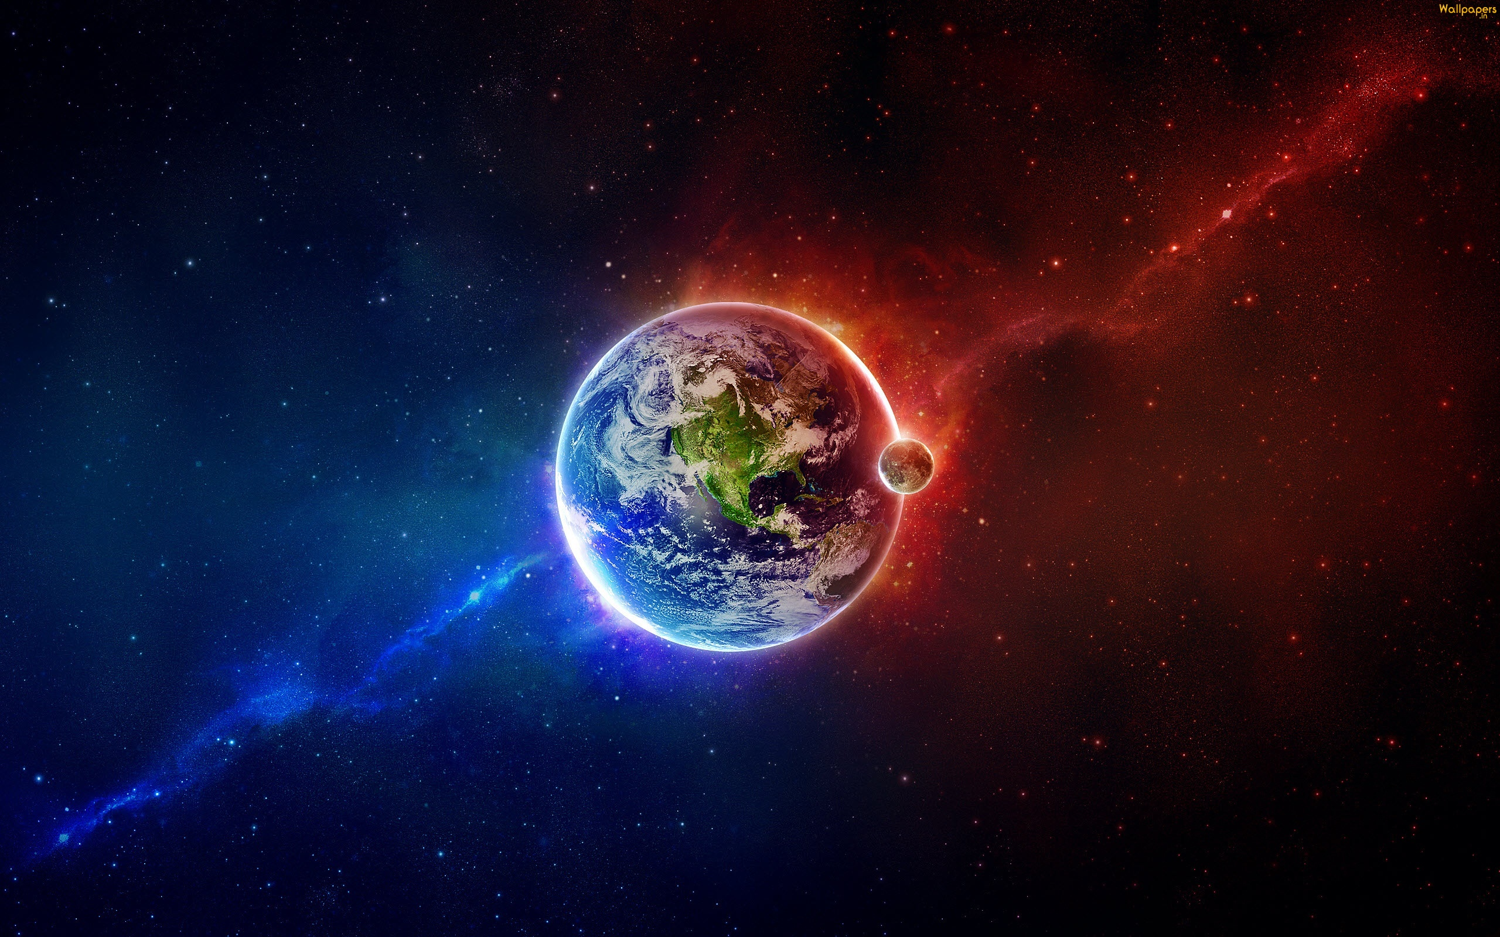
Bizga kerak:
Qo‘lchiroq, turli o‘lchamdagi koptoklar, mo‘y-qalam, bo‘yoqlar, qalam, chizg‘ich,yelim, karton quti, qog‘oz , qaychi, yog‘och tayoqcha.

Slide 9
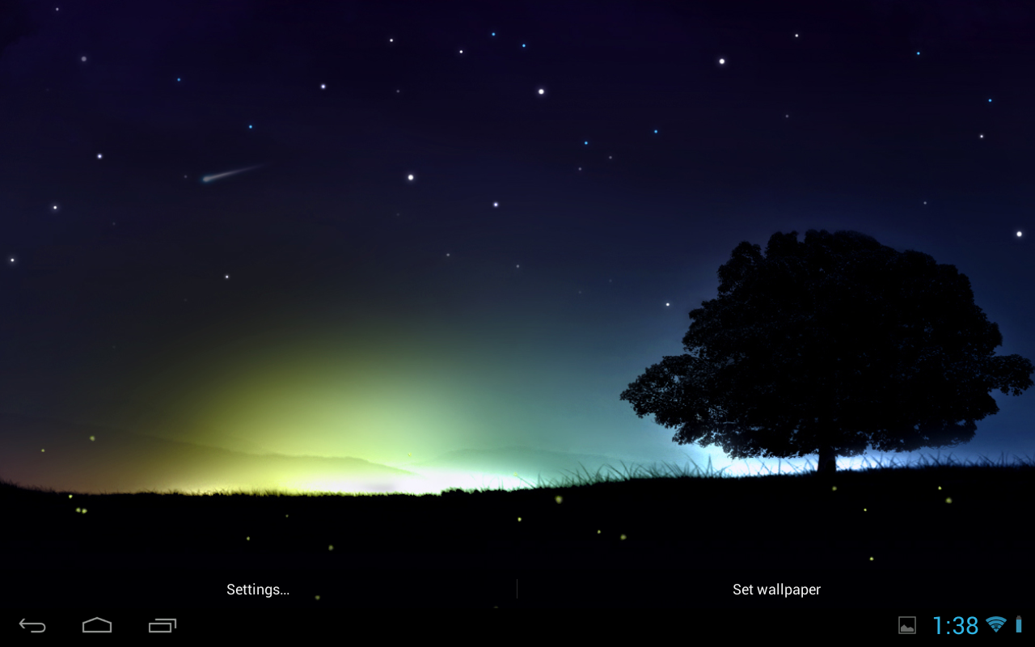
Bajarish tartibi:
1. Karton qutini olib, qalam va chizg‘ich yordamida o‘rtasidan teng ikki qismga ajrating.
2. Mo‘yqalam va bo‘yoqlar bilan chiziqdan chap tomondagi qismni qora, o‘ng tomondagi qismni moviy rangga bo‘yang. Natijada kun va tun chegarasi hosil bo‘ladi.
3. Qaychi yordamida qog‘ozdan bulutlar, yulduzlar va Oy shakllarini kesib olib, kun va tun qismlariga yelim yordamida yopishtiring.

Slide 10
Bajarish tartibi:
4. Karton qutining o‘ng tarafidan qo‘lchiroq sig‘adigan teshik oching.
5. Kichik koptokning ikki tomonidan kichik teshiklar hosil qilib, sariq rangga bo‘yang va Quyosh modelini hosil qiling.
6. Katta yelim koptokning ayrim joylarini ko‘k, qolgan joy-larini yashil rangga bo‘yab, Yer shari modelini hosil qiling.

Slide 11
Bajarish tartibi:
7. Quyosh modelini qutining o‘ng tarafidagi teshikka moslagan holda yelim yordamida yopishtirib, qutining tashqi tomonidan qo‘lchiroqni o‘rnating.
8. Yer shari modelini tepa qismidan teshib, yog‘och tayoqcha yordamida o‘q hosil qiling va uni yelim bilan mustah-kamlab, qutining markazidagi kun va tun chegarasiga
o‘rnating.

Slide 12
Bajarish tartibi:
9. Qo‘lchiroqni yoqib, qo‘lingiz bilan karton quti tepasidan Yer shari modelini aylantiring.
10. Kuzating va natijalar haqida fikr almashing.

Slide 13
Kun va tunning almashinishi
sutkaning qaysi vaqtiga to‘g‘ri keladi?

Slide 14
E’tiboringiz uchun
rahmat!

Slide 15
Bajarish tartibi:
4. Karton qutining o‘ng tarafidan qo‘lchiroq sig‘adigan teshik oching.
5. Kichik koptokning ikki tomonidan kichik teshiklar hosil qilib, sariq rangga bo‘yang va Quyosh modelini hosil qiling.

